Slide 1

5조
수질 데이터
정보 제공 앱
팀원 : 임지섭
박재희, 최상호

Slide 2
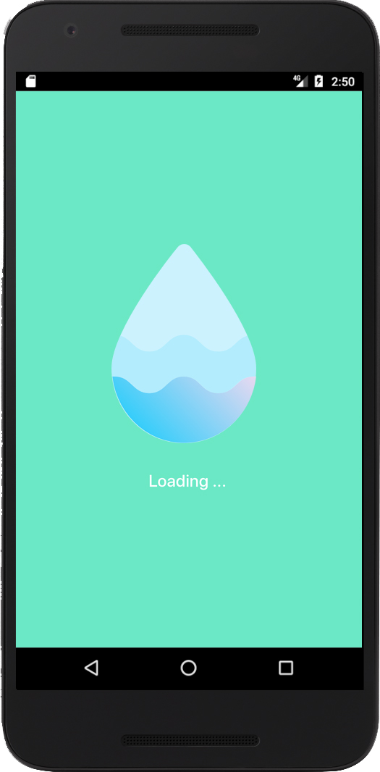


01
UI 구상 – 로딩 화면
로딩 화면
미세미세 앱을 참고하여 화면을 구상
사용자에게 앱 아이콘을 자주 노출 시켜
친밀도 향상

Slide 3
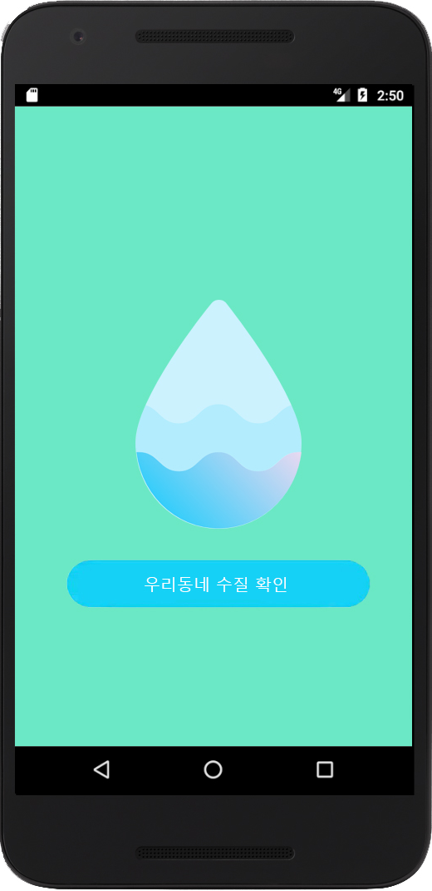
02
UI 구상 – 홈 화면
홈 화면
홈 화면에 버튼을 추가하여 이동
이미 등록된 지역이 있으면 Activity의 경로가
달라짐

Slide 4
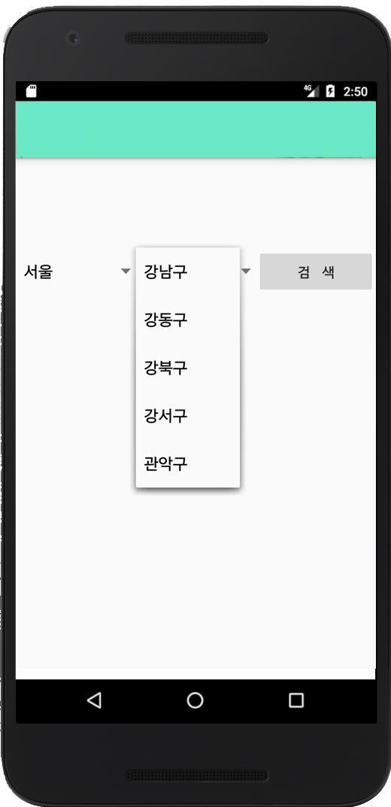
03
UI 구상 – 지역 설정 화면
지역 설정 화면
Spinner을 통해 지역 Value 값을 출력
지역을 설정한 후 검색창을 누르면 해당 지역의
수질 데이터를 보여주는 Activity 출력

Slide 5
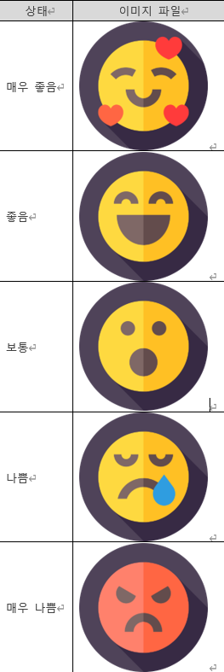
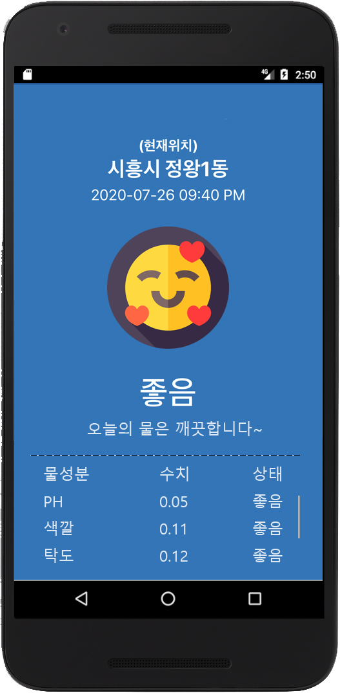
04
UI 구상 – 수질 상태 화면
수질 상태 화면
표정 이모티콘을 통해 가시성을 높임
상세 정보는 스크롤 뷰로 사용자가 확인 가능
상태마다 배경색이 바뀜
매우 좋음 | 하늘색(#CED8F6)
좋음 | 파랑색(#5858FA)
보통 | 연두색(#00FF80)
나쁨 | 회색(#BDBDBD)
매우 나쁨 | 연한 빨강(#FE2E64)

Slide 6
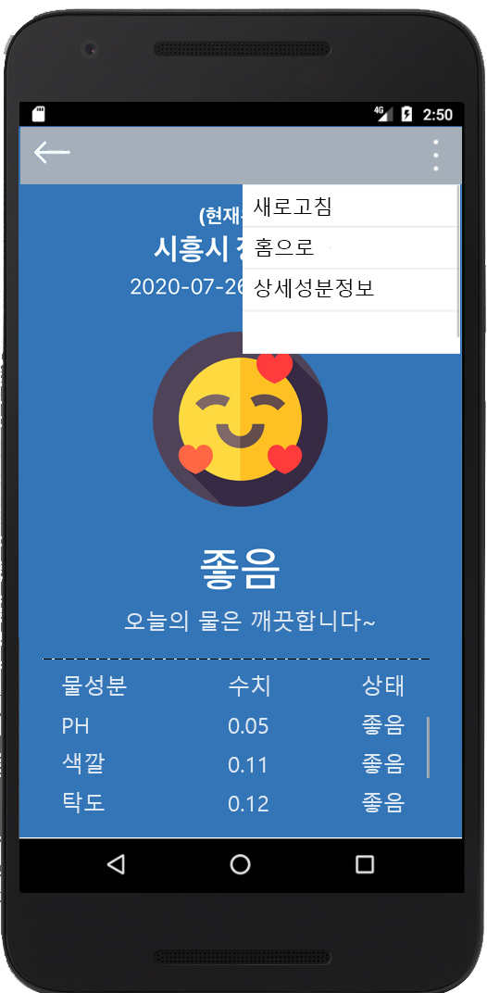
05
UI 구상 – 수질 상태 화면(메뉴바)
메뉴바
메뉴바를 클릭하면 새로고침, 홈으로, 상세성분
정보에 알맞은 동작 실행
뒤로가기 버튼으로 전 화면으로 전환 가능

Slide 7
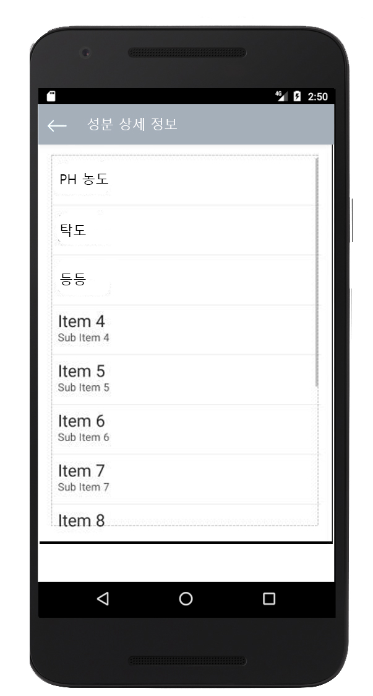
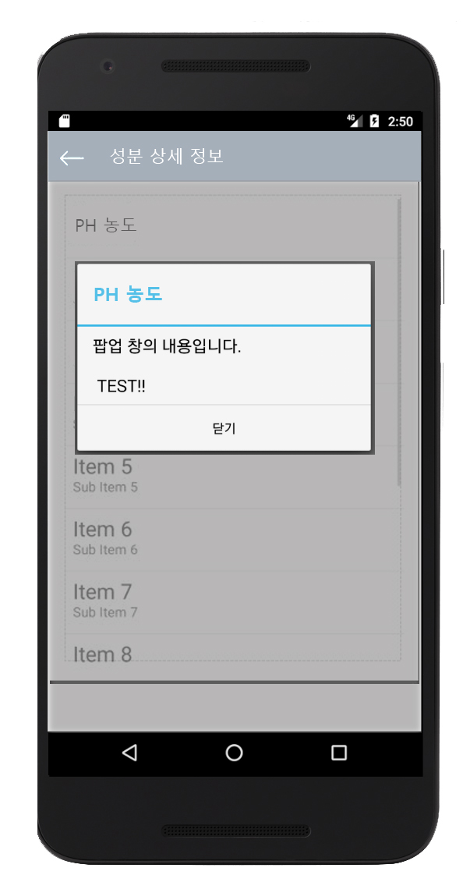
06
UI 구상 – 상세 성분 정보
상세 성분 정보
수질 상태의 범례가 되는 항목들의 상세 정보를
알려주는 화면
리스트를 스크롤로 내리면서 그 리스트를 클릭
하면 팝업창이 뜨면서 정보를 알려줌

Slide 8
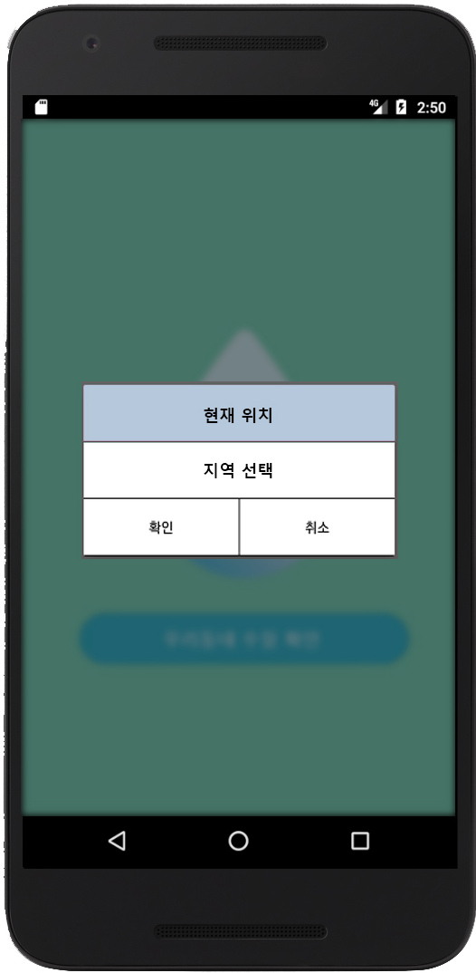


07
UI 구상 – 확장할 부분
지역 설정 화면 – 팝업 선택창
현재 위치를 선택하면 바로 수질 정보를
보여주는 창으로 이동, 지역 선택하면 spinner
가 있는 창으로 이동

Slide 9
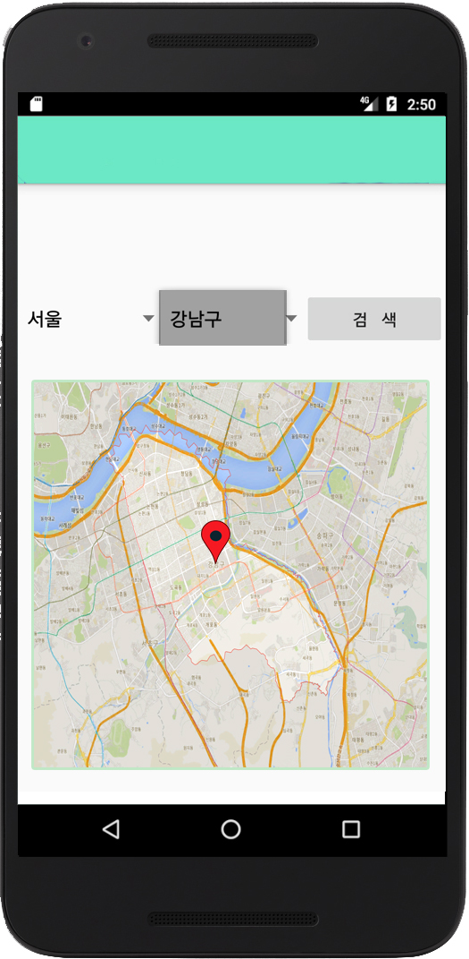
08
UI 구상 – 확장할 부분
지역 설정 화면
GPS 기능을 추가하여 선택 지역의 위치를
보여줌

Slide 10
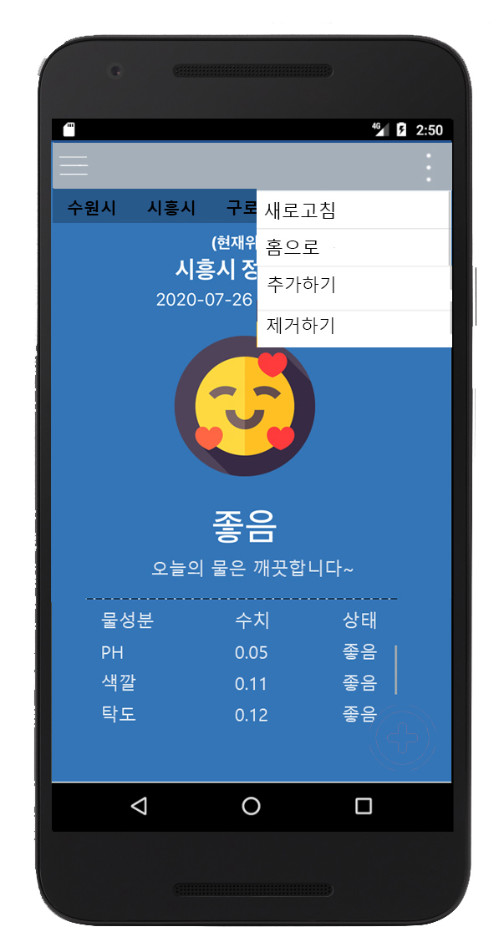
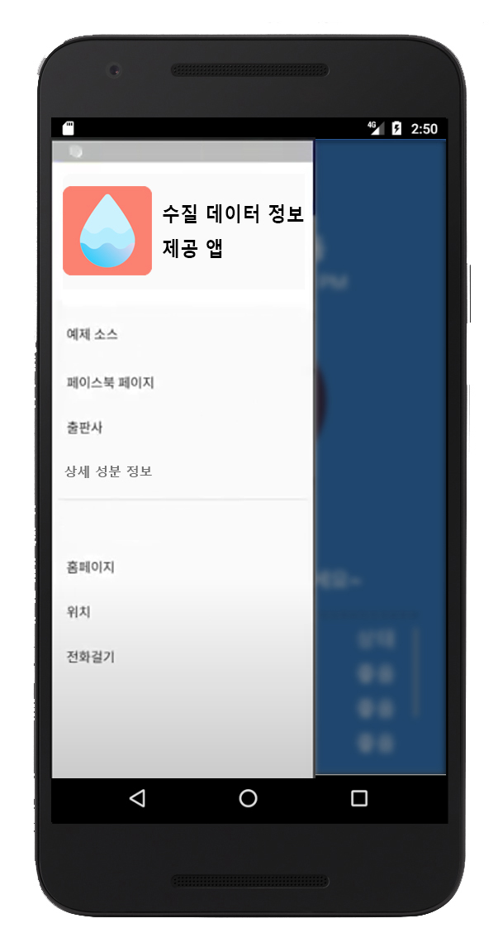
09
UI 구상 – 확장할 부분
메뉴 바 추가
메뉴바를 뒤로가기 버튼 부분에 만들어 좀더
다양한 기능 제공

Slide 11
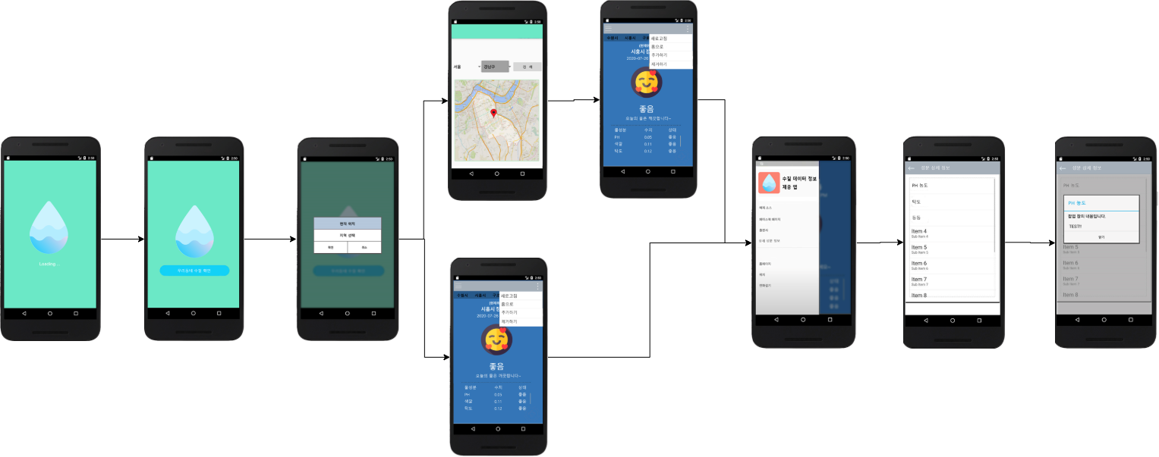
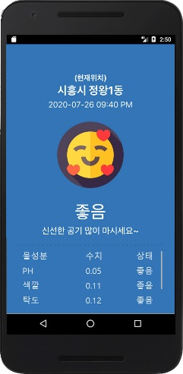
10
UI 구상 – 스토리보드

Slide 12
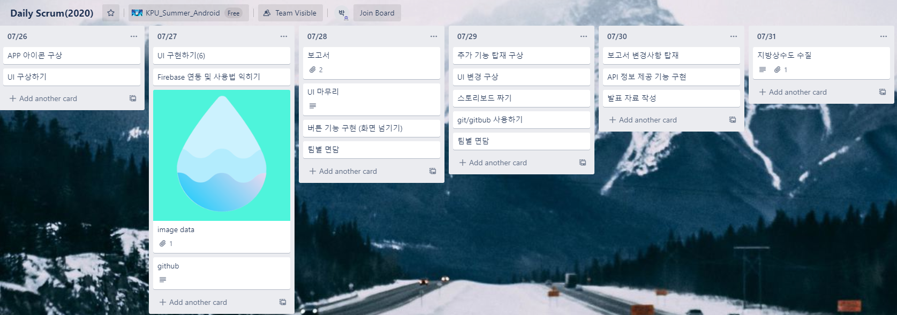
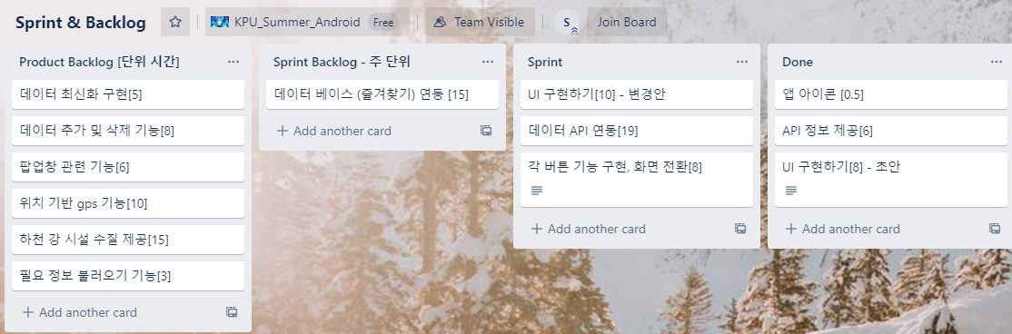
11
Trello

Slide 13
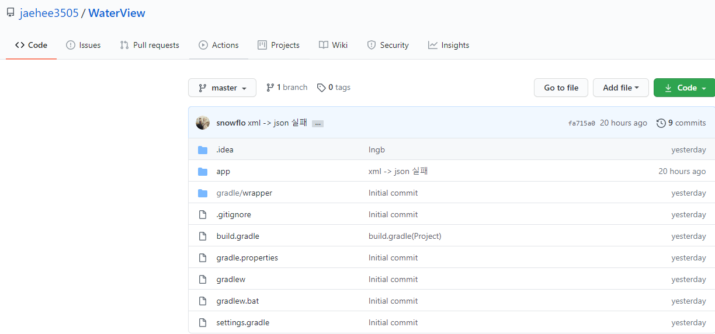
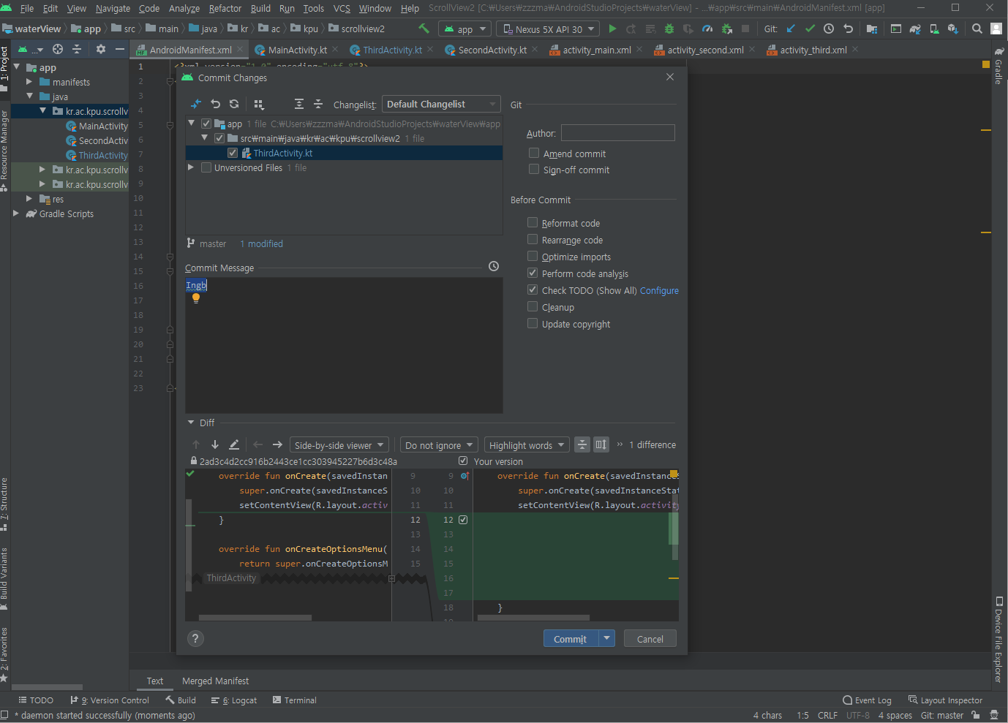
12
Github
Github에 진행, 완료 코드 업로드
Github로 팀원끼리 공유되는 코드 업로드
Commit, update, upload를 적절히 사용

Slide 14
Q&A

